Slide 1
ПЛАТФОРМА ГРОМАДСЬКОЇ УЧАСТІ
ПРАВОВИЙ АЗИМУТ
Олена ДЕМЧЕНКО
директор Регіонального центру з надання безоплатної вторинної правової допомоги у Сумській області
15.02.2022
Суми

Slide 2
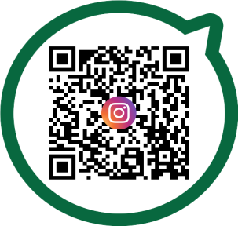
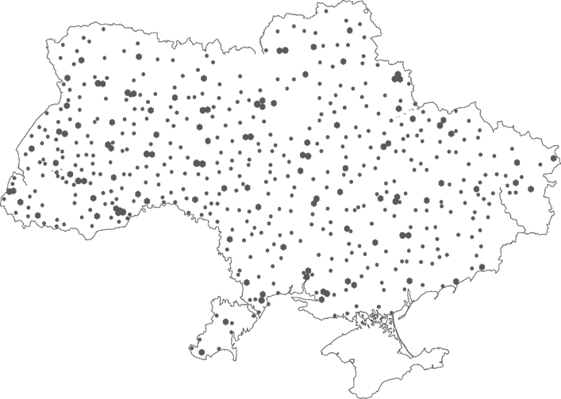
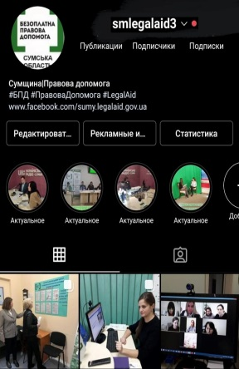
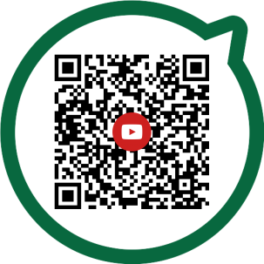
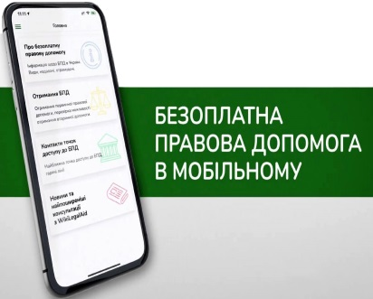
ПЛАТФОРМА ГРОМАДСЬКОЇ УЧАСТІ
ПРАВОВИЙ АЗИМУТ
РОЗДІЛ І
Всеукраїнський контакт-центр
0 800 213 103
Цілодобово, безкоштовно в межах України

Slide 3
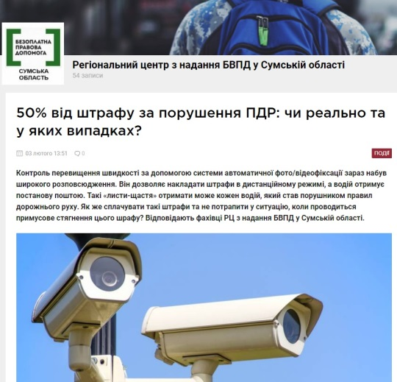
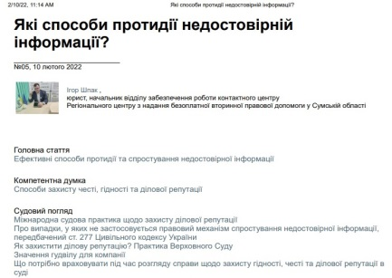
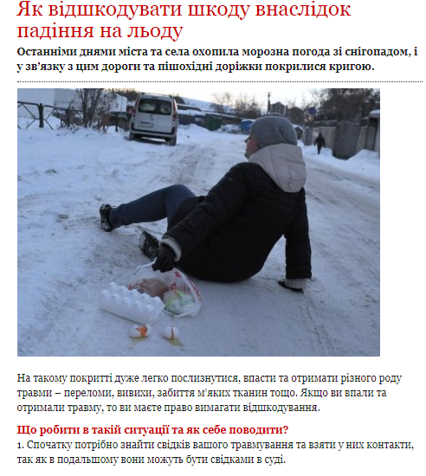
ПЛАТФОРМА ГРОМАДСЬКОЇ УЧАСТІ
ПРАВОВИЙ АЗИМУТ
РОЗДІЛ ІІ
КОНСУЛЬТАЦІЇ ЮРИСТІВ
Затримка та перевірка документів поліцією
Право на безоплатне отримання земельної ділянки
Як перевірити на що саме одержувач витрачає аліменти на дитину
Cкорочення на роботі
Що робити, коли шахраї взяли на ваше ім’я онлайн кредит?
Питання спадкування

Slide 4
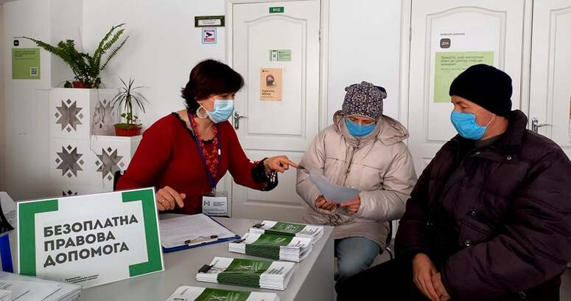
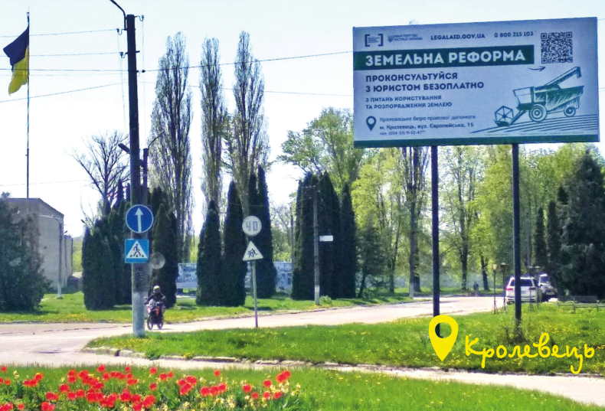
ПЛАТФОРМА ГРОМАДСЬКОЇ УЧАСТІ
ПРАВОВИЙ АЗИМУТ
Розділ ІІІ
РОЗДІЛ ІІІ
ПРОГРАМА «ПРИСКОРЕННЯ ПРИВАТНИХ ІНВЕСТИЦІЙ У СІЛЬСЬКЕ ГОСПОДАРСТВО»
Мета діяльності у межах проєкту – це захист прав власників земель, землекористувачів та територіальних громад, роз’яснення громадянам механізмів і процедур, як користуватися і розпоряджатися своєю землею, гарантування допомоги в судовому захисті порушених прав та протидії рейдерському захопленню земельних ділянок.

Slide 5
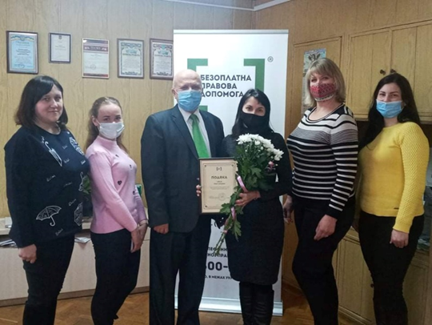
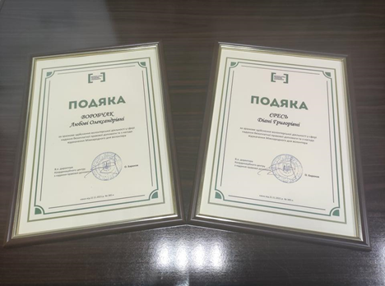
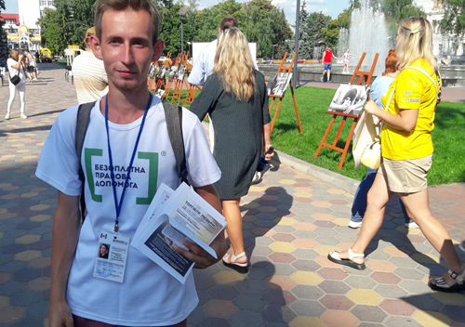
ПЛАТФОРМА ГРОМАДСЬКОЇ УЧАСТІ
ПРАВОВИЙ АЗИМУТ
Розділ ІV
ПРОЄКТ «ВОЛОНТЕР БПД»
РОЗДІЛ ІV
Волонтери допомагають центрам забезпечувати доступ людей до безоплатної правової допомоги, проводити правопросвітницьку роботу, організовувати надання безоплатної первинної та вторинної правової допомоги, реалізовувати інші повноваження у сфері захисту прав людини

Slide 6
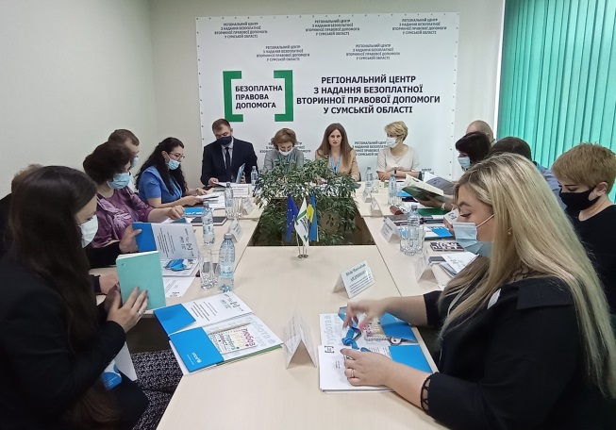
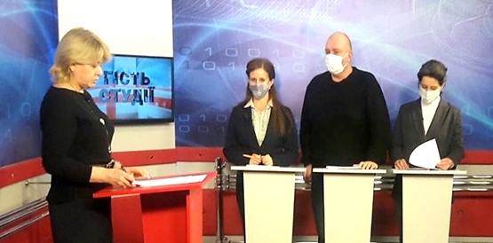
ПЛАТФОРМА ГРОМАДСЬКОЇ УЧАСТІ
ПРАВОВИЙ АЗИМУТ
РОЗДІЛ V
ПРОЄКТ «ПРОГРАМА ВІДНОВЛЕННЯ ДЛЯ НЕПОВНОЛІТНІХ, ЯКІ Є ПІДОЗРЮВАНИМИ У ВЧИНЕННІ КРИМІНАЛЬНОГО ПРАВОПОРУШЕННЯ»
Програма відновлення для неповнолітніх може бути застосована у разі:
наявності потерпілої сторони - фізичної особи, якій кримінальним правопорушенням завдано моральної, фізичної або майнової шкоди, а також юридичної особи, якій кримінальним правопорушенням завдано майнової шкоди
вчинення неповнолітнім вперше кримінального проступку або нетяжкого злочину
визнання неповнолітнім факту вчинення кримінального правопорушення
згоди неповнолітнього і потерпілого на участь у Програмі відновлення

Slide 7
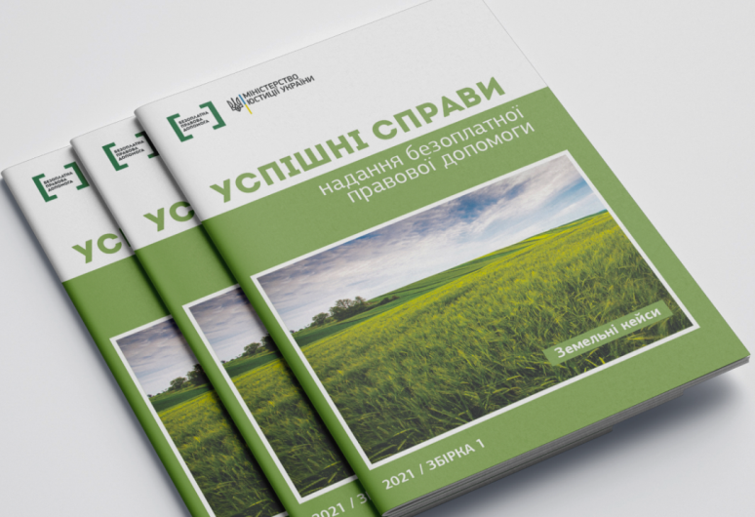
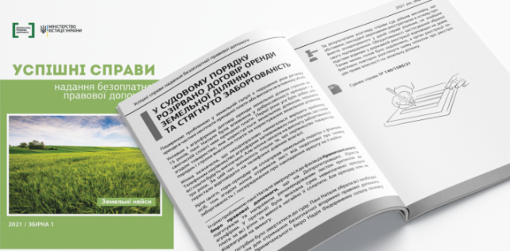
ПЛАТФОРМА ГРОМАДСЬКОЇ УЧАСТІ
ПРАВОВИЙ АЗИМУТ
РОЗДІЛ І
РОЗДІЛ VІ
УСПІШНІ КЕЙСИ
Знеособлені історії підлітків, які брали участь у Програмі відновного правосуддя
Як відстояли права внутрішньопереміщеної особи
Як захистили права спадкоємців
Як мешканці багатоповерхівки отримали матеріальні та моральні збитки від житлового підприємства

Slide 8
ПЛАТФОРМА ГРОМАДСЬКОЇ УЧАСТІ
ПРАВОВИЙ АЗИМУТ
ДЯКУЮ ЗА УВАГУ

